Slide 1
Учитель, который опередил время

Slide 2
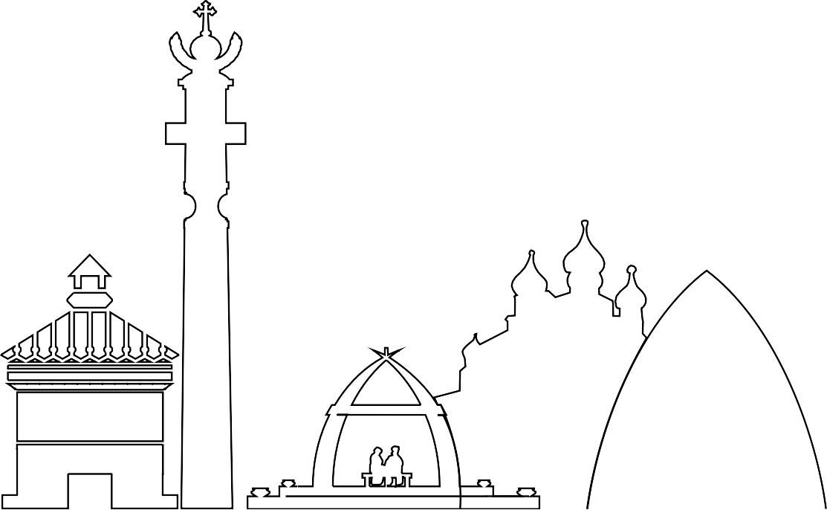
День в истории
В 2022 году наша республика празднует 100 лет со дня образования Якутской автономии. Это важная дата для нашей республики. С этого момента начинается история Якутии как отдельного региона в составе России.
Революция 1917 года и последовавшие изменения привели к тому, что Россия стала называться Российской Социалистической Федеративной Советской Республикой (позже стала частью Союза Советских Социалистических Республик). С 1918 по 1922 годы в составе РСФСР возникли восемь автономных республик, в том числе Якутская.
В октябре 1921 года Якутский губернский революционный комитет создал Комиссию по разработке конституции, декларации прав и обязанностей трудящихся и определению границ будущей республики под председательством Платона Ойунского.
27 апреля 1922 года Президиум Всероссийского центрального исполнительного комитета (ВЦИК) – высший орган государственной власти в советский период – издал Декрет об образовании Якутской Автономной Советской Социалистической Республики как части Российской Советской Федеративной Социалистической Республики, то есть Якутия стала самостоятельной территориальной единицей на карте России.
В 1991 году республика официально переименована в Республику Саха (Якутия).
5

Slide 3
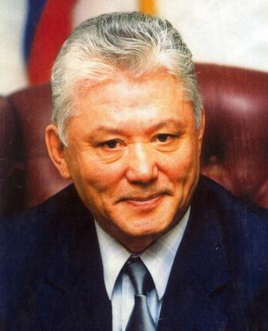
Имя в истории
Михаил Ефимович Николаев - первый президент Республики Саха (Якутия). Сейчас Государственный советник Республики Саха (Якутия).
В 2022 г. 13 ноября празднует 85-летие.
27 сентября 1990 г. была принята «Декларация о государственном суверенитете Якутской — Саха Советской Социалистической Республики». Сейчас этот праздник называется Днем государственности Республики Саха (Якутия).
В октябре 1991 года был учрежден пост президента республики. Тогда же было изменено название республики на «Республика Саха (Якутия)».

Slide 4
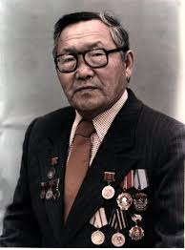
Имя в истории
Михаил Андреевич Алексеев — наставник, народный учитель, сыгравший значимую роль в жизни известных людей в республике.
В 2022 году исполнилось 105 лет народному учителю СССР, создателю первой в ЯАССР сельской школы с углубленным изучением основ физики и математики, участнику Великой Отечественной войны.
Михаил Андреевич Алексеев родился 5 мая 1917 года в Республике Якутия.
В шесть лет остался круглым сиротой.
В 1936 году он окончил Якутский педагогический техникум и был назначен учителем математики и физики в одну из якутских школ.
В 1939 Михаил Андреевич поступил в Рязанский государственный педагогический институт. Но война не дала окончить обучение. В том же году Михаил Алексеев попал на фронт. Вернуться в институт удалось лишь в начале 50-х годов.
В 1960 году он переехал в Верхневилюйск, где работал в средней школе.
В 1966 году его стараниями там были открыты специализированные физико-математические классы. А в 1974 году по Постановлению Министерства народного просвещения СССР школа получила статус учреждения с углубленным изучением основ физики и математики.
5

Slide 5
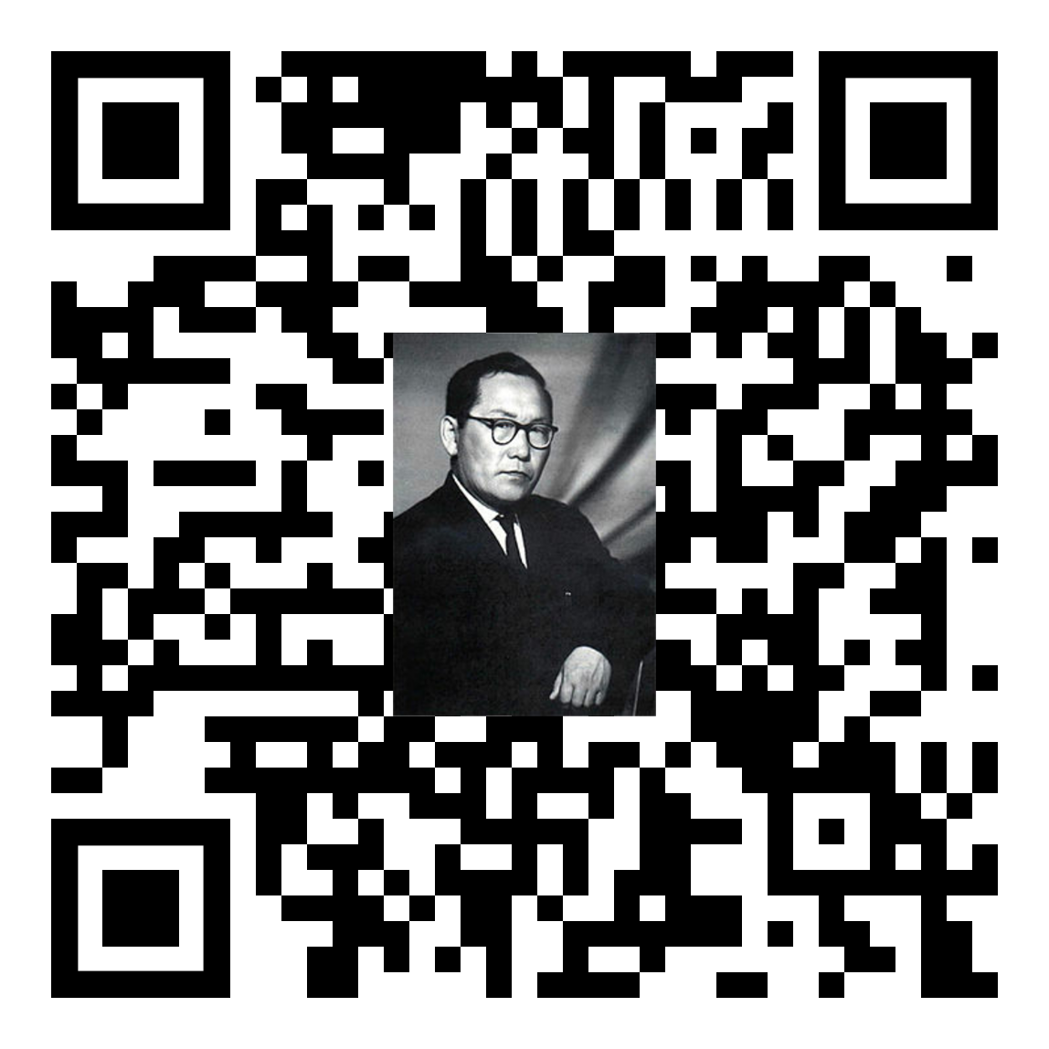
День в истории
5 октября - день учителя — профессиональный праздник работников сферы школьного образования.
5

Slide 6
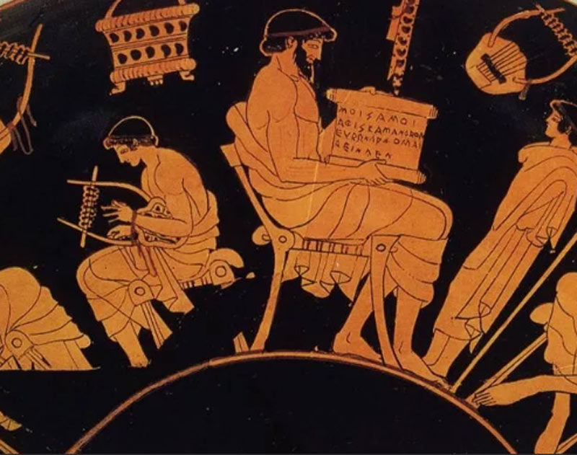
Вопросы
Что означает слово «педагогика» в переводе с греческого?
1) «детоведение»
2) «наука о ребенке»
3) «обучение человека»
5

Slide 7
Вопросы
Во всех странах учителя ставят оценки от 1 до 5?
1) Верно, во всех странах учителя ставят оценки по Болонской системе от 1 до 5;
2) Неверно, во всех странах учителя ставят числовые оценки (от 1 до 5 или от 1 до 20);
3) Неверно, в разных странах учителя используют разные системы оценки (буквы, числа).
5

Slide 8
Вопросы
Где и когда появились первые школы?
1) в странах Востока в IV тысячелетии до н. э.
2) в странах Азии в IV тысячелетии н.э.
3) в странах Европы в II тысячелетии н.э.
5

Slide 9
Вопросы
Что означало древнегреческое слово «школа»?
1) «отдых», «досуг»
2) «мудрость», «обучение»
3) «беседа», «общение»
5

Slide 10
Вопросы
Когда на Руси появились первые школы?
1) в XIII веке, при Александре Невском
2) после Крещения Руси, при Владимире I
3) в XVII веке, при Петре I
5

Slide 11
Вопросы
Продолжите предложение
В России праздник «День Учителя» официально отмечали…
1) начиная с эпохи Просвещения, при Екатерине II
2) праздник начали официально отмечать в Советском Союзе, с 1965 года
3) праздник отмечают с 1991 года, когда была основана Российская Федерация
5

Slide 12
Вопросы
День Учителя имеет статус международного праздника?
1) Нет, День Учителя отмечается только в России с 1965 года
2) День Учителя отмечается 5 октября в странах, входящих в состав СНГ
3) День Учителя отмечают во всем мире с 1994 года
5

Slide 13
Вопросы
Во всех странах учителей-женщин больше, чем учителей-мужчин?
1) Верно, процентное соотношение женщин в этой профессии больше во всем мире
2)Неверно, в Японии процент женщин-преподавателей составляет 32%
5

Slide 14
Вопросы
Как называли учителя арифметики в Древнем Риме?
1) «калькулятором»
2) «мудрым»
3) «вычисляющим»
4) «арифметосом»
5

